Slide 1
ALGORITMA & PEMOGRAMAN
10
Fungsi Rekursif
Fakultas Ilmu Komputer
Sistem Informasi
Hariesa Budi Prabowo, ST, MM
Pembuka
Daftar Pustaka
Akhiri Presentasi

Slide 2
Definisi
Fungsi rekursif adalah suatu metode perulangan yang terjadi akibat pengeksekusian suatu fungsi di mana fungsi tersebut memanggil dirinya sendiri sampai dengan kondisi tertentu terpenuhi dan berhenti untuk memanggil fungsi tersebut.

Slide 3
Catatan
Hati-hati dalam hal pendeklarasian fungsi rekrusif kesalahan dalam membuat Batasan akan menyebabkan program menjadi bugs

Slide 4
Pendeklarian Fungsi Rekrusif
Cara pemanggilan sama seperti cara memanggil fungsi yang lain, tinggal di panggil nama fungsi tersebut.
Function namaFunction (){
statement;
namaFunction();
}
namaFunction();

Slide 5
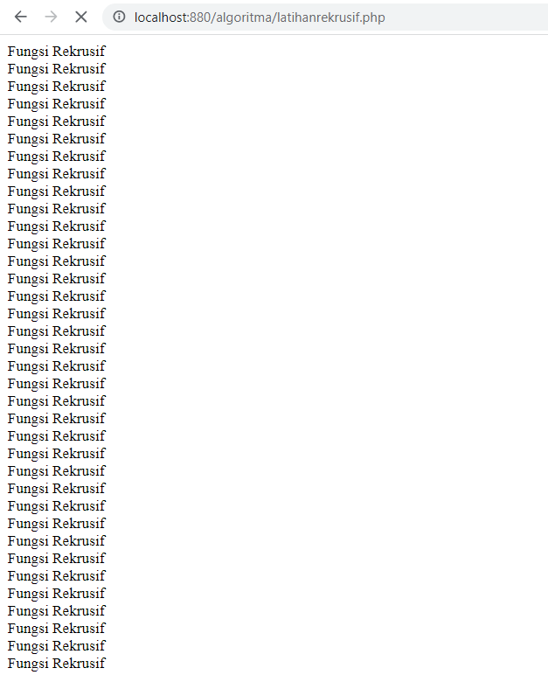
Latihan 1 :

Slide 6
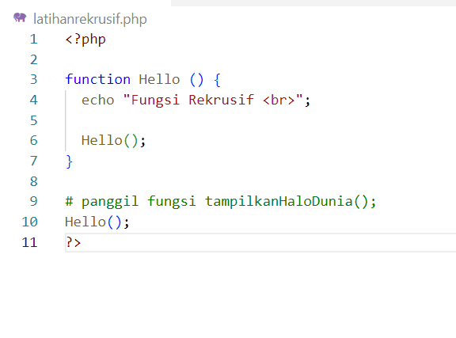
Latihanrekrusif.php
Memanggil Fungsi Rekursif

Slide 7
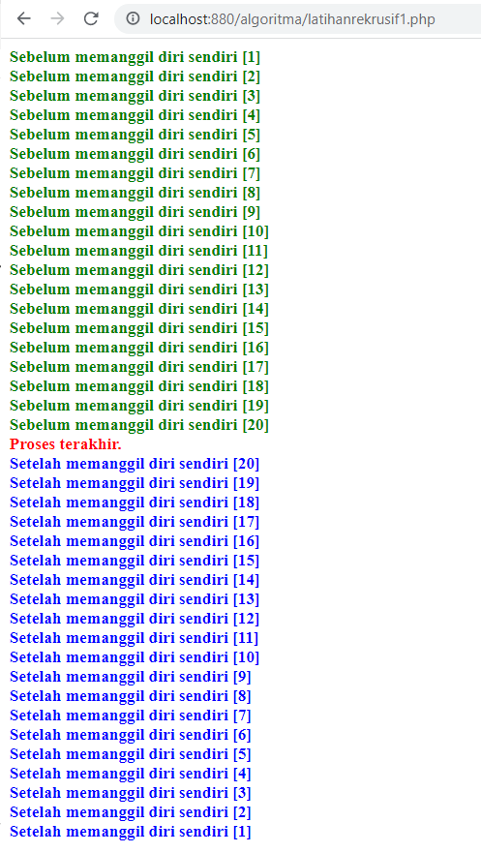
Latihan 2 :

Slide 8
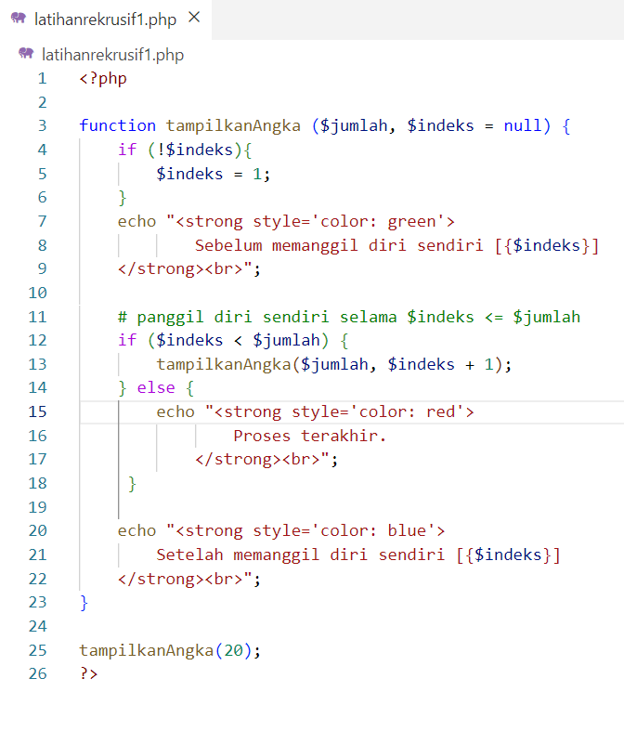
Latihanrekrusif1.php

Slide 9
Cara Kerja
Ketika fungsi tampilkanAngka dipanggil pertama kali, ia akan langsung memanggil dirinya sendiri
Ketika ia dipanggil untuk ke-2 kalinya, ia juga langsung memanggil dirinya sendiri.
Ia terus melakukan hal yang sama sampai nilai $indeks = nilai $jumlah alias bernilai 20
Baru setelah rantai paling akhir tidak lagi memanggil dirinya sendiri, ia akan mulai menampilkan angka 20.
Setelah rantai paling akhir selesai menampilkan angka 20, maka proses yang ke-19 pun dianggap telah selesai dari proses rekursif, dan ia akan mulai meng-echo angka 19.
Begitu seterusnya hingga kembali ke perulangan yang pertama.

Slide 10
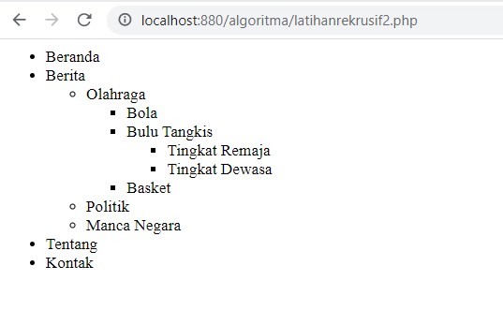
Latihan 3 : Membuat Menu dari Array

Slide 11
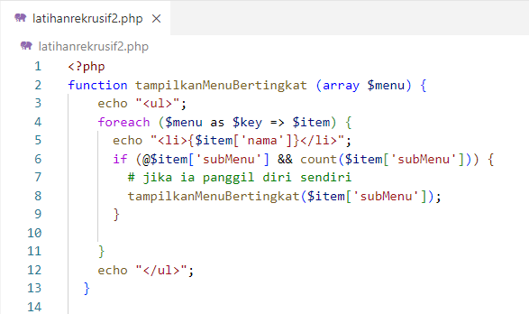
Latihanrekursif2.php

Slide 12
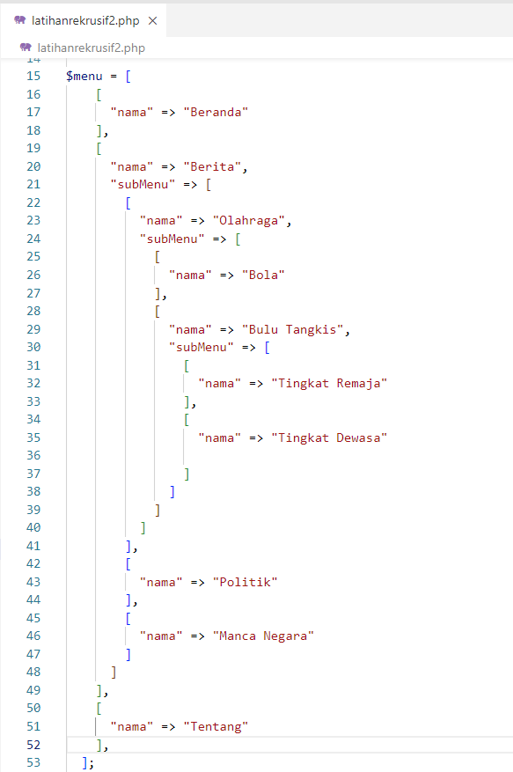

Slide 13


Slide 14
Harwikaya, dkk, Dasar Pemrograman, Penerbit Andi, 2017
Kjell Backman, Structured Programmming with c++, 2012
Sumber Internet :
https://www.petanikode.com/php-prosedur-fungsi/
https://smartdevtala.com/artikel/detail/pengertian-fungsi-function-di-php
https://jagongoding.com/web/php/dasar/fungsi/
https://www.babastudio.com/blog/Mengenal-Fungsi-dan-Prosedur-php

